Slide 1
21_feature-interaction
Özellik Etkileşimi (Feature Interaction)
Hazırlayan: Yusuf Kaan Saçlı (YusufKaanSaçlı-20269258011)
Christoph Molnar, Interpretable Machine Learning, Bölüm 21 | CC BY-NC-SA 4.0
1/17

Slide 2
21_feature-interaction
Özellik Etkileşimi
Bir özelliğin etkisi, başka bir özelliğin değerine bağlı olduğunda ne olur?
2/17

Slide 3
21_feature-interaction
Etkileşim Nedir?
Bütün, parçalarının toplamından büyüktür.
Toplamla açıklanamaz
Özellikler etkileşime girince tahmin, tek tek etkilerin toplamı olarak yazılamaz.
Etki, diğerine bağlıdır
Bir özelliğin etkisi, diğer özelliğin aldığı değere göre değişir.
Neden önemli?
Karmaşık modelleri doğru yorumlamak için bu ortak etkileri bilmek gerekir.
Molnar, Interpretable Machine Learning, Bölüm 21 | Yusuf Kaan Saçlı
3/17

Slide 4
21_feature-interaction
Tahmin Dört Parçaya Ayrılır
Taban tahmin
Hiçbir etki yokken başlangıç değeri
Birinci özellik
Tek başına katkısı (ana etki)
İkinci özellik
Tek başına katkısı (ana etki)
Etkileşim
İkisi birlikte değişince oluşan ek katkı
+
+
+
Kısaca: etkileşim, tek tek etkiler çıkarıldıktan sonra geriye kalan ek değişimdir.
Molnar, Interpretable Machine Learning, Bölüm 21 | Yusuf Kaan Saçlı
4/17

Slide 5
21_feature-interaction
Örnek 1: Etkileşim Yok
Konum | Büyüklük | Tahmin
iyi | büyük | 300.000
iyi | küçük | 200.000
kötü | büyük | 250.000
kötü | küçük | 150.000
Büyük ev her zaman +100.000
Konum ne olursa olsun, küçük evi büyütmek tahmini 100.000 artırır.
İyi konum her zaman +50.000
Evin büyüklüğü ne olursa olsun, iyi ile kötü konum farkı 50.000.
Sonuç
Etkiler birbirinden bağımsız: etkileşim yok.
Hesap: 150.000 taban + büyüklük etkisi + konum etkisi.
Molnar, Interpretable Machine Learning, Bölüm 21 | Yusuf Kaan Saçlı
5/17

Slide 6
21_feature-interaction
Örnek 2: Etkileşim Var
Konum | Büyüklük | Tahmin
iyi | büyük | 400.000
iyi | küçük | 200.000
kötü | büyük | 250.000
kötü | küçük | 150.000
Büyüklüğün etkisi değişiyor
Kötü konumda büyük ev +100.000, iyi konumda +200.000 fark yaratır.
Etkileşim var
Büyüklüğün etkisi, konuma bağlı olarak değişiyor.
Nasıl ölçülür?
Friedman’ın H-istatistiği ile (Friedman ve Popescu, 2008).
400.000 = 150.000 taban + 50.000 iyi konum + 100.000 büyük ev + 100.000 etkileşim.
Molnar, Interpretable Machine Learning, Bölüm 21 | Yusuf Kaan Saçlı
6/17

Slide 7
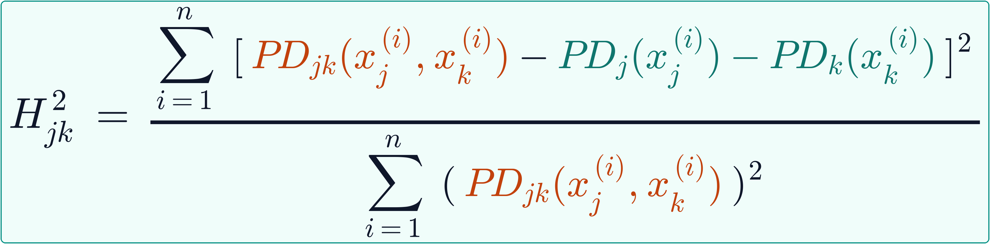
21_feature-interaction
Friedman’ın H-İstatistiği
H, tahminin ne kadarının etkileşimden geldiğini gösterir.
0
Etkileşim yok
1
Hepsi etkileşimden
Pay: tek tek etkiler çıkarıldıktan sonra kalan kısım. Payda: toplam etki.
İki çeşit: ikili H iki özelliğe, toplam H bir özelliğin geri kalanlarla ilişkisine bakar.
Molnar, Interpretable Machine Learning, Bölüm 21 | Yusuf Kaan Saçlı
7/17

Slide 8
21_feature-interaction
İki Ölçü ve Bir Maliyet
İkili etkileşim
İki özelliğin birbiriyle ne kadar etkileştiğini ölçer.
Toplam etkileşim
Bir özelliğin, diğer tüm özelliklerle etkileşimini ölçer.
Hesaplama maliyeti
Tüm veri noktaları üzerinden döngü gerekir: ikili için 2n², toplam için 3n² tahmin.
Örnekleme ve test
Örnekleme hızlandırır ama sonucu kararsızlaştırır. Anlamlılık testi modele özgüdür.
Molnar, Interpretable Machine Learning, Bölüm 21 | Yusuf Kaan Saçlı
8/17

Slide 9
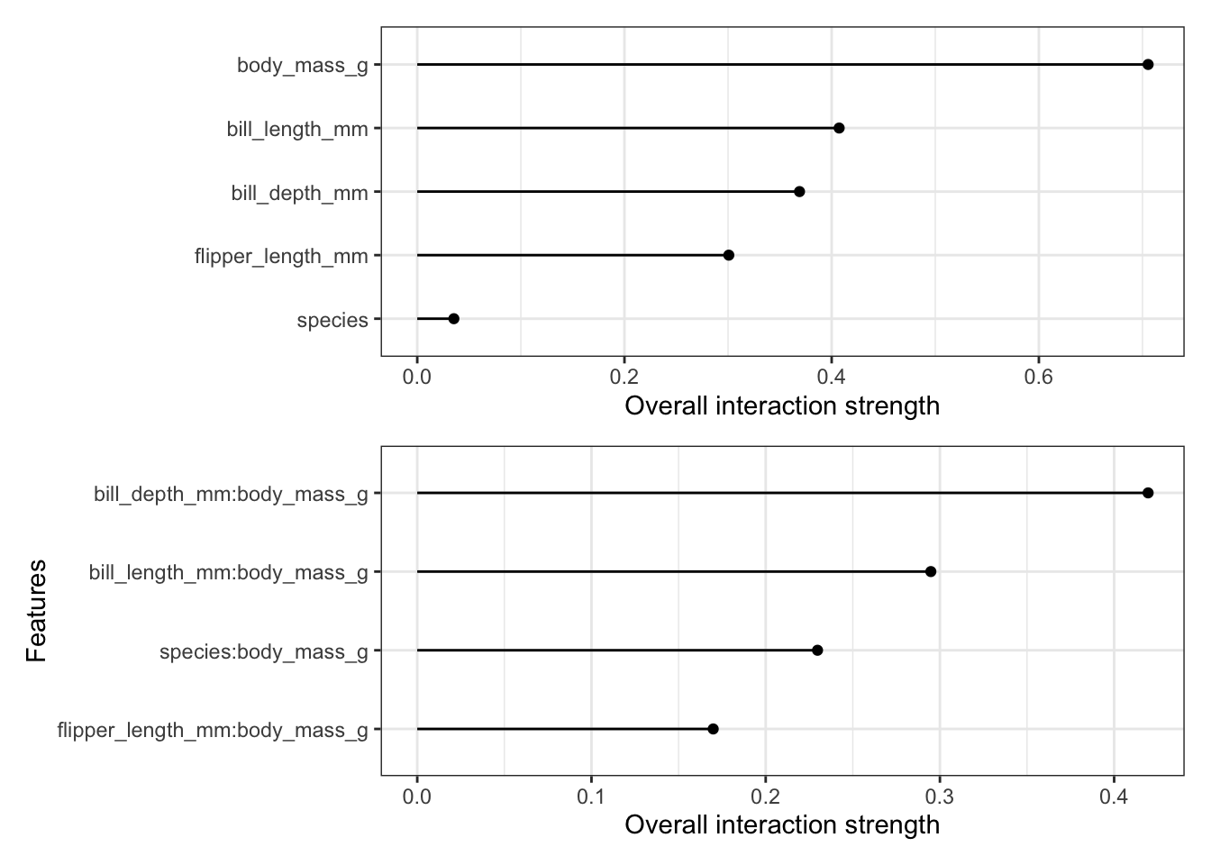
21_feature-interaction
Penguen Örneği: Etkileşimler (Şekil 1)
Model
Penguen cinsiyetini tahmin eden rastgele orman.
Üst grafik
Diğer özelliklerle toplam etkileşimi en güçlü olan: vücut kütlesi.
Alt grafik
Vücut kütlesi en çok gaga derinliği ve türle etkileşiyor.
Molnar, Interpretable Machine Learning, Bölüm 21 | Yusuf Kaan Saçlı
9/17

Slide 10
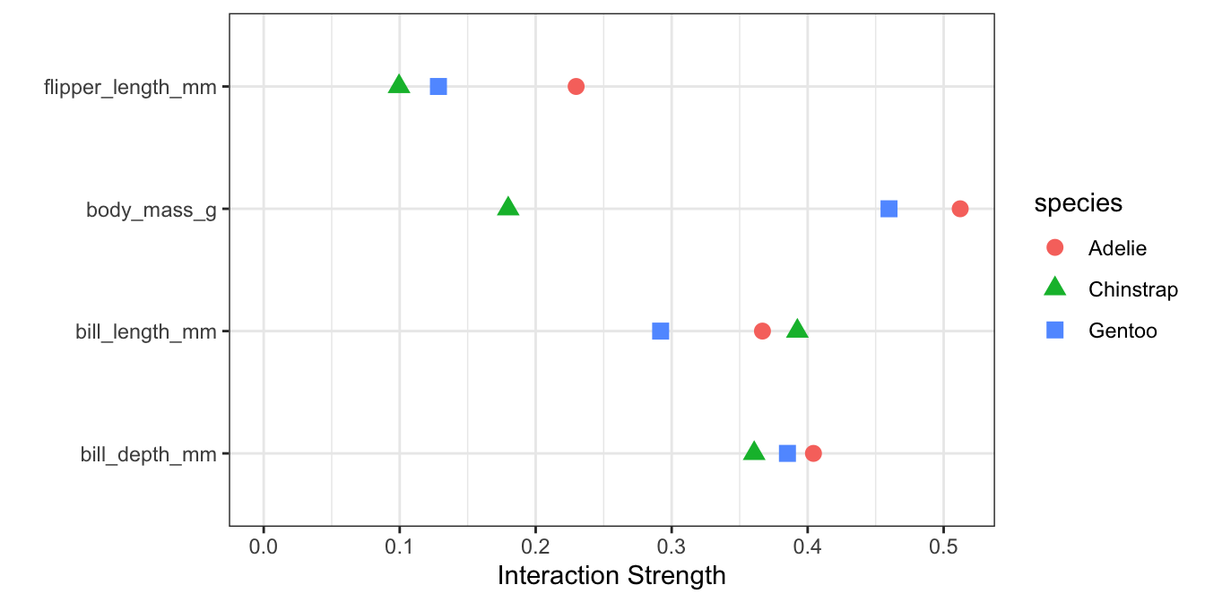
21_feature-interaction
Penguen Örneği: Türlere Göre (Şekil 2)
Tür tür bakış
Adelie, Chinstrap ve Gentoo için etkileşim ayrı ayrı hesaplanmış.
Belirgin fark
Vücut kütlesinin etkileşim gücü türlere göre çok değişiyor.
Nasıl yapıldı?
R dilinde iml paketiyle.
Molnar, Interpretable Machine Learning, Bölüm 21 | Yusuf Kaan Saçlı
10/17

Slide 11
21_feature-interaction
Güçlü Yönler
Sağlam kuramsal temel
Kısmi bağımlılık ayrıştırmasına dayanır.
Anlamlı yorum
Varyansın ne kadarının etkileşimden geldiğini söyler.
Birimsiz ölçü
Özellikler ve modeller arasında doğrudan karşılaştırılabilir.
Her tür etkileşim
Biçimi ne olursa olsun yakalar; üç ve daha fazla özellik için de çalışır.
Molnar, Interpretable Machine Learning, Bölüm 21 | Yusuf Kaan Saçlı
11/17

Slide 12
21_feature-interaction
Sınırlılıklar
Yavaş ve kararsız
Tüm veri üzerinden hesaplanır; örneklemle sonuçlar her çalıştırmada değişir.
Anlamlılık testi yok
Modelden bağımsız bir istatistiksel test bulunmuyor.
Eşik belirsiz
Hangi H değerinin güçlü sayılacağı net değil; 1’den büyük değerler yorumu zorlaştırır.
Korelasyon sorunu
Özellikler korelasyonluysa H yapay olarak büyüyebilir.
Molnar, Interpretable Machine Learning, Bölüm 21 | Yusuf Kaan Saçlı
12/17

Slide 13
21_feature-interaction
EK ÖRNEK (KİTAPTA YOK)
Sahte Etkileşim ve H*
Sorun
İki özelliğin toplam etkisi çok zayıfsa payda küçülür ve H yapay olarak şişer.
Çözüm (Inglis vd., 2022)
Payın karekökünü, yani normalize edilmemiş H*’yı göstermek.
H = 1,00
Maksimum etkileşim yanılsaması
H* = 10
300.000’lik ölçekte önemsiz bir etki
Ek örnek: pay 100, payda 100 olan önemsiz bir özellik çifti.
Molnar, Interpretable Machine Learning, Bölüm 21 | Yusuf Kaan Saçlı
13/17

Slide 14
21_feature-interaction
H Şekli Göstermez
Önce ölç
H ile güçlü etkileşimli özellik çiftlerini bul.
Sonra çiz
Bu çiftler için 2B kısmi bağımlılık grafiği çiz.
Korelasyon tuzağı
Özellikler çok bağlıysa olası olmayan kombinasyonlar hesaba katılır, H yapay büyür.
➜
Unutma: H etkileşimin gücünü söyler, şeklini söylemez.
Molnar, Interpretable Machine Learning, Bölüm 21 | Yusuf Kaan Saçlı
14/17

Slide 15
21_feature-interaction
Yazılımlar ve Alternatifler
R
iml (kitaptaki örnekler), pre, gbm ve vip paketleri.
Etkileşim ağları (Hooker, 2004)
Tahmini ana etki ve etkileşimlere ayırıp ağ olarak gösterir; hazır yazılımı yok.
Python
PiML paketi.
PD tabanlı yöntem (Greenwell vd.)
Bir özelliğin önemi, diğerinin sabit değerlerinde ölçülür; vip paketi.
Molnar, Interpretable Machine Learning, Bölüm 21 | Yusuf Kaan Saçlı
15/17

Slide 16
21_feature-interaction
Genel Özet
Bölüm 21
Etkileşim varsa tek tek etkilerin toplamı yetmez. H etkileşimin payını ölçer; şekli için 2B PDP’ye bak.
Tek cümle: önce etkileşimi ölç, sonra modeli anlaşılır parçalarına ayır.
Molnar, Interpretable Machine Learning, Bölüm 21 | Yusuf Kaan Saçlı
16/17

Slide 17
21_feature-interaction
Kaynakça
Molnar, C. (2022). Interpretable Machine Learning. christophm.github.io/interpretable-ml-book
Friedman & Popescu (2008). Predictive learning via rule ensembles. Ann. Appl. Stat., 2(3).
Hooker (2004). Discovering additive structure in black box functions. KDD.
Greenwell vd. (2018). A simple and effective model-based variable importance measure. arXiv:1805.04755
Inglis vd. (2022). Visualizing variable importance and interaction effects. JCGS, 31(3).
Molnar, Interpretable Machine Learning, Bölüm 21 | Yusuf Kaan Saçlı
17/17

